Slide 1
Unterweisungsmodul
Programmierarbeiten
Rev. 03_2021-05-10

Slide 2
In diesem Modul lernt man unter anderem:
Welche Verhaltensregeln in Bezug auf Programmierarbeiten u.a. einzuhalten sind
Welche Aufgaben der Arbeitsverantwort-liche unter anderem hat
Was ein Funktionstest nach Störungsbe-seitigung beinhaltet
Hinweis: Sämtliche Inhalte dieser Präsentation sind urheberrechtlich geschützt. Die Verwendung der Inhalte, auszugsweise oder in der Gesamtheit, ist ohne Zustimmung des Urhebers bzw. Autors verboten. Verletzungen des Urheberrechts werden rechtlich verfolgt.

Slide 3
Programmierarbeiten
Schutzmaßnahmen und Verhaltensregeln

Slide 4
Schutzmaßnahmen und Verhaltensregeln
Programmierarbeiten dürfen ausschließlich von einer dafür qualifizierten Person mit erteilter Programmierfreigabe durchgeführt werden.
Vor der Durchführung von Programmierarbeiten ist die Notwendigkeit sicherzustellen. Der Ausführende hat zunächst einen Anlagentestlauf durchzuführen sowie sich über den Zustand der Anlage zu informieren. Dabei ist auf mögliche Ursachen einer Überlastung (z.B. blockierter Motor) oder defekte Sensoren bzw. Aktoren zu achten.
Änderungen an Sicherheitseinrichtungen sind grundsätzlich untersagt.
Klemmarbeiten sowie Änderungen an der bestehenden Verdrahtung sind grundsätzlich zu dokumentieren.
Änderungen an der Programmierung sind grundsätzlich zu dokumentieren.
Eine unkontrollierte Wiederinbetriebsetzung der Anlage ist auszuschließen.
Vor Freigabe der Anlage ist eine vollständige Überprüfung der durch die Arbeiten betroffenen Anlagenteile durchzuführen. Hierbei ist besonders die richtige Funktion der Sicherheitseinrichtungen (z.B. NOT-AUS, NOT-HALT, Lichtschranken) zu testen.

Slide 5
Programmierarbeiten
Kontrollen des Arbeitsverantwortlichen

Slide 6
Kontrollen des Arbeitsverantwortlichen
Vor Aufnahme der Arbeit sind der Arbeitsplatz, der Anlagenzustand und alle zur Anwendung kommenden Ausrüstungen auf ordnungsgemäßen Zustand zu kontrollieren.
Erstellung einer tätigkeitsbezogenen Gefährdungsbeurteilung vor Beginn der Arbeit.
Beschädigte Ausrüstungen sind auszusondern.
Arbeitet mehr als eine Person am Arbeitsplatz, erteilt der Arbeitsverantwortliche nach Unterweisung die Freigabe der Arbeitsstelle.
Annäherung und Gefährdung durch Personen ausschließen, ggf. absperren.
Durchführung eines Anlagentestlaufs vor der Durchführung von Programmierarbeiten.

Slide 7
Programmierarbeiten
Durchführung, Kontrollen nach Beendigung

Slide 8
Durchführung, Funktionstest
Durchführung von Programmierarbeiten:
Kennzeichnung aller Programmänderungen im Kommentarfeld mit Name, Datum und Uhrzeit.
Dokumentation der Programmänderungen
Funktionstest nach Programmierarbeiten im Rahmen der Störungsbeseitigung:
Der Funktionstest beschränkt sich auf Anlagenteile, auf die eine Programmänderung Auswirkungen haben konnte.
Funktionstest aller Sicherheitsfunktionen und -einrichtungen (Not-AUS, Lichtschranken, usw.) durch Auslösung vor Ort.
Funktionstest Sensorik und Aktorik. Überwachung der Eingänge und Ausgänge über Programmiergerät.
Funktionstest des Automatikbetriebes der Anlage.

Slide 9
Funktionstest bei Instandhaltung
Funktionstest nach Programmierarbeiten im Rahmen der Instandhaltung:
Ist zusätzlich zum Funktionstest nach Störungsbeseitigung durchzuführen. Beschränkt sich auf Anlagenteile, auf die eine Programmänderung Auswirkungen haben konnte.
Funktionstest der Endlagenabschaltung von elektrischen Antrieben und pneumatischen Komponenten unter Verwendung des Handbetriebs.
Überwachung der Eingänge und Ausgänge über Programmiergerät.

Slide 10
Programmierarbeiten
Arbeitsanweisung

Slide 11
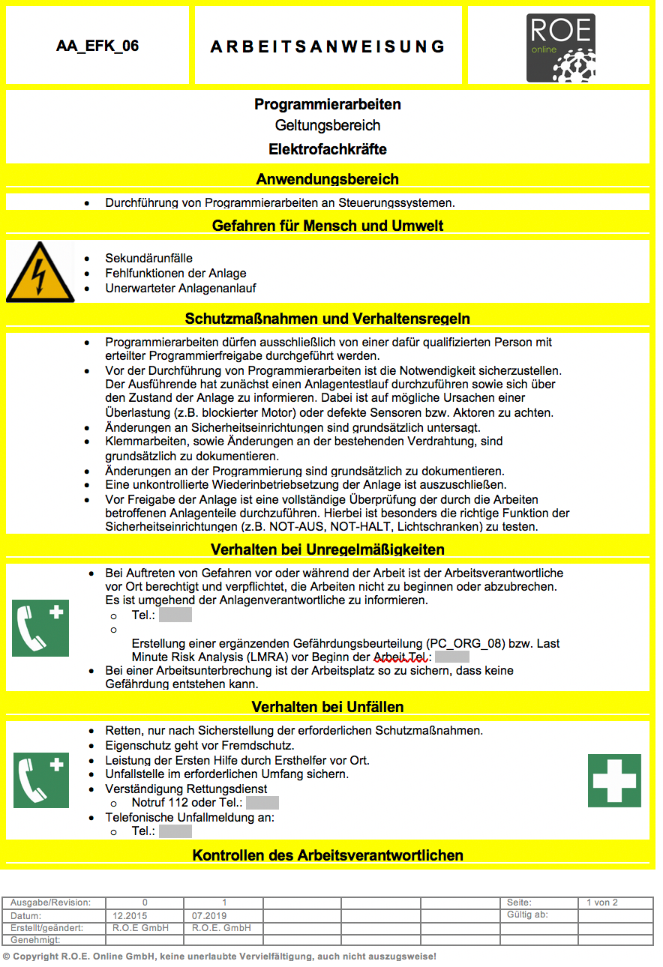
Arbeitsanweisung

Slide 12
Was man jetzt wissen sollte:
Welche Verhaltensregeln in Bezug auf Programmierarbeiten sind u.a. einzuhalten?
Welche Aufgaben hat der Arbeitsverantwortliche unter anderem?
Was beinhaltet ein Funktionstest nach Störungsbeseitigung?
Hinweis: Sämtliche Inhalte dieser Präsentation sind urheberrechtlich geschützt. Die Verwendung der Inhalte, auszugsweise oder in der Gesamtheit, ist ohne Zustimmung des Urhebers bzw. Autors verboten. Verletzungen des Urheberrechts werden rechtlich verfolgt.

